Slide 1
프로그래밍 기초 팀 프로젝트
팀장 20163465 고보성
팀원 20163479 이현주
팀원 20173514 김정현
팀원 20163468 이창형
2019 / 12 / 11

Slide 2
팀 프로젝트
목표
gotoxy(int x, int y)
역할 분담
구현한 코드
현재 진행 상황
수정 예정 사항

Slide 3
목표
팀 프로젝트 목표를 정하기까지
게임애니메이션공학의 취지에 맞게 게임을 제작
공룡 게임, 테트리스 등 다양한 의견
최종 목표 : 별똥별 피하기 게임
위에서 떨어지는 장애물을 좌, 우 움직임으로 피하는 게임
조작이 단순하고, 쉽게 구현이 가능하다고 판단

Slide 4
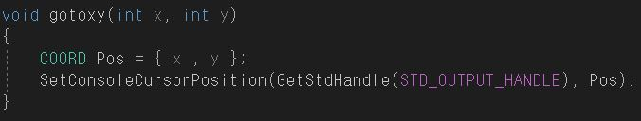
gotoxy(int x, int y)
#include <windows.h> 사용
파라미터의 x, y 좌표로 커서의 위치를 옮김
COORD는 커서의 위치 저장 구조체
STD_OUTPUT_HANDLE은 커서의 핸들 값
함수는 커서의 핸들 값에 Pos의 위치로 이동

Slide 5
역할 분담
팀장 고보성
별똥별 낙하 알고리즘
팀원 이현주
게임 시스템 설정 알고리즘
팀원 김정현
맵 그리기 알고리즘
팀원 이창형
랭킹 시스템 알고리즘

Slide 6


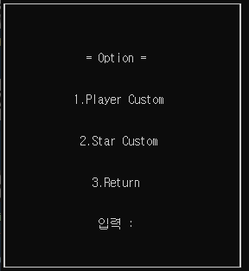
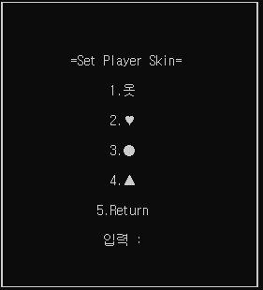
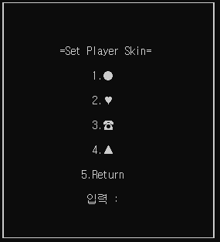
구현한 코드
4개의 주요 기능
1. 별 낙하 알고리즘
2. 맵 그리기 알고리즘
3. 게임 시스템 설정 알고리즘
4. 게임 점수와 랭킹 시스템
그 외의 논의한 기능
시간과 기술력의 미달로 보류
<1>
<2>
<3>
<3-1>
<3-2>

Slide 7
현재 진행 상황
현재 진행도
별 낙하 가능
맵 그리기 가능
게임 시스템 설정 완료
미 구현 상태
게임 점수는 있으나 표기 및 랭킹 시스템은 미구현
장애물 낙하 기능 수정 작업 중
게임 밸런스 작업 중

Slide 8
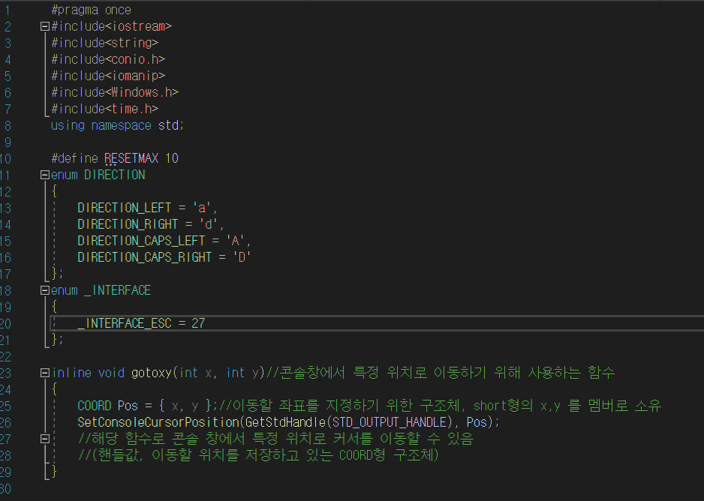
현재 진행 상황
종합 헤더 파일
모든 클래스와 파일에서 사용하기 위한 헤더 파일 및 상수, 함수 모음

Slide 9
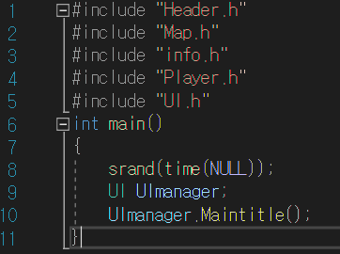
현재 진행 상황
Main.cpp
메인 함수의 역할은 오직 게임의 UIManager함수를 호출하기 위해 객체를 만들고 호출, srand함수를 호출하여 시드값을 시간에 따라 바꾸는 역할만 한다.

Slide 10
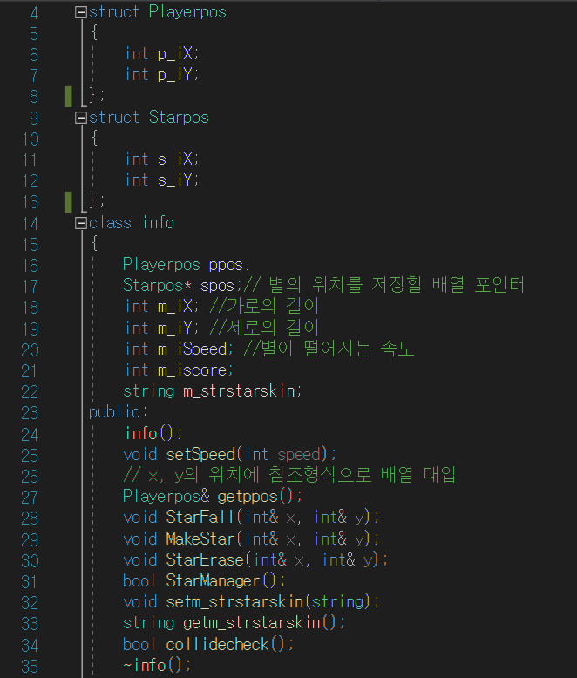
현재 진행 상황
Info 클래스
각 함수의 정의는 설명 및 github 업로드한 파일 참조

Slide 11
현재 진행 상황
Info 클래스
별의 낙하는 구조체를 만들어 특정 개수만큼 동적 할당 하고 생성자에서 초기화
MakeStar 함수로 별을 만드는데 범위 사이의 무작위 난수 값을 만들어 그 값을 구조체의 x 좌표에 저장
Starfall 함수로 구조체의 저장된 x, y좌표를 검사하고 y값을 1씩 감소
StarErase함수로
If (y > 1) 이면 y-1의 위치에서 공백 출력
If (y == m_iY – 2)로 맵의 아래에 다다르면 점수 변수를 1 증가하며 공백 출력
별과 플레이어의 충돌을 검사하는 함수인 Collidecheck 함수를 만들어 별의 위치 좌표가 플레이어 좌표의 y-1의 위치이면 system 함수로 pause를 호출하여 일시 정지 하고 종료한다.
그리고 데이터 전체를 검사하는 함수인 starManager 함수를 정의하고 호출하면 해당 패턴을 반복 할 수 있다.
그 이외의 별의 모양을 바꾸기 위해 외부에서 접근하도록 별 모양을 저장한 변수의 get, set 함수를 정의했다.

Slide 12
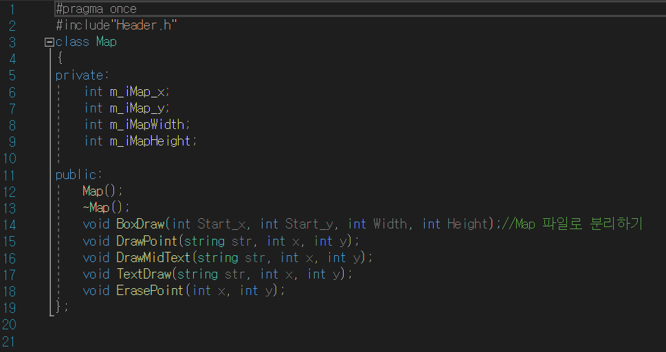
현재 진행 상황
Map 클래스
각 함수의 정의는 설명 및 github 업로드한 파일 참조

Slide 13
현재 진행 상황
Map 클래스
Map 함수는 UI에서 맵을 그리는 역할 뿐만 아니라 문자의 출력 위치를 조정하기 위한 클래스이고 UI는 이 클래스를 상속받아 함수들을 사용할 수 있다.
drawMidText는 문자를 중앙에 출력하는 역할
Erase는 문자를 지우는 역할(==공백을 출력)
BoxDraw는 맵의 테두리를 그리는 함수
나머지 두 함수는 문자를 특정 위치에서 출력하는 함수이다.
조원들의 실력이 부족하여 BoxDraw와 drawMidText 함수만 사용하고 나머지는 거의 미사용

Slide 14
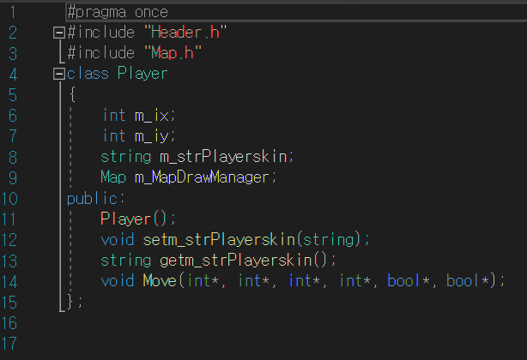
현재 진행 상황
Player 클래스
각 함수의 정의는 설명 및 github 업로드한 파일 참조

Slide 15
현재 진행 상황
Player 클래스
Player 클래스는 게임 플레이어를 이동 시키는 역할
이동은 Move 함수로 하는 데 첫 함수 호출 시 gotoxy 함수로 이동한 커서를 초기화하기 위해
Bool 변수로 처음인지의 여부를 확인하고 위치 중앙으로 초기화, 이 변수의 값을 반대로 바꿔준다.
_getch 함수로 키보드 값을 입력 받고 키보드의 키 값을 저장한 enum 자료형을 각각 switch~case의 case로 비교
Case에는 좌우 이동 키인 w, d 값과 대문자인 caps lock일 때의 키 값도 설정, 그리고 게임 종료를 위해 esc까지 설정한다.
좌우 이동 시 맨 왼쪽/오른쪽의 위치 값이 아니면 각 좌우 이동이 가능하게 하는데 x, y를 증감시키면 된다.
Esc로 나갈 때 게임 시작 변수와 게임 종료 여부를 묻는 bool 변수의 값을 포인터로 바꿔주며 해당 함수를 종료한다.

Slide 16
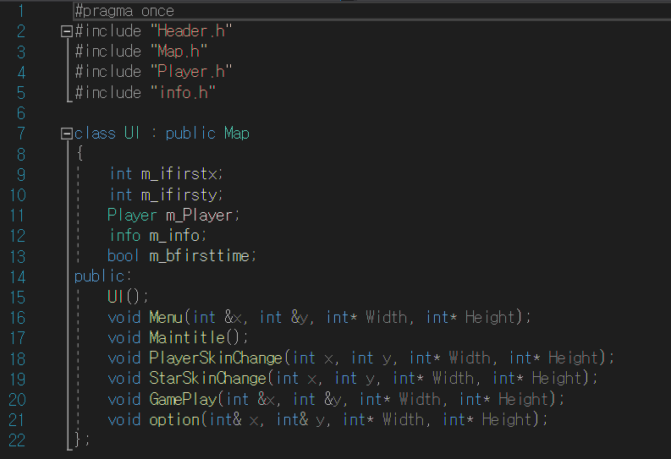
현재 진행 상황
UI 클래스
각 함수의 정의는 설명 및 github 업로드한 파일 참조

Slide 17
현재 진행 상황
UI 클래스
UI 클래스는 게임 전체를 관리하는 핵심 클래스
메뉴와 게임 실행, 게임 설정 창 및 플레이어, 별 문자 변경의 역할 하는 함수를 각 창을 사용하는 것 처럼 정의했다.
System함수로 cls를 명령하여 각 함수를 호출할 때 콘솔 창을 화면을 초기화 하여 마치 새 창을 이동하는 것 처럼 표현 할 수 있었다.

Slide 18
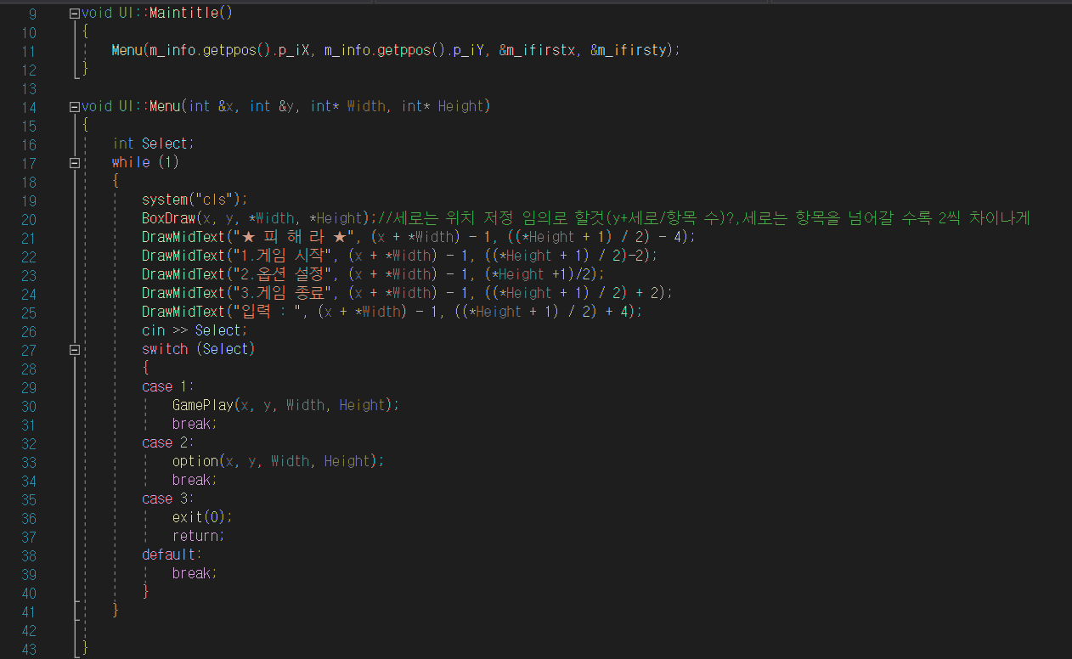
현재 진행 상황
UI 클래스

Slide 19
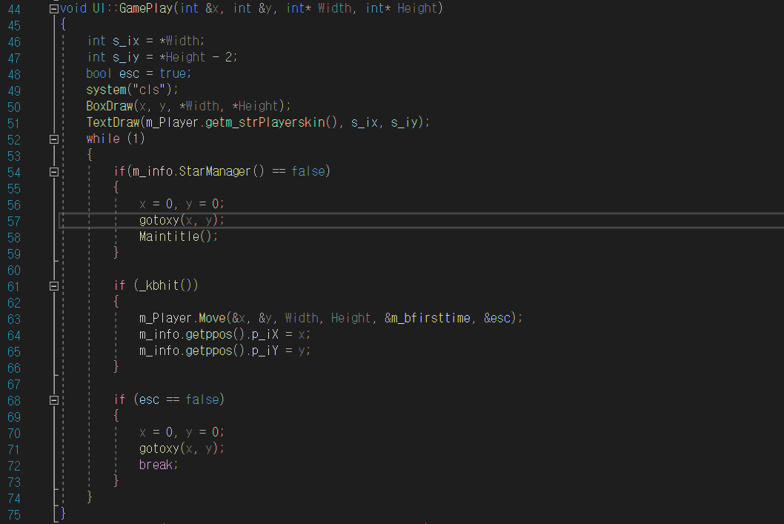
현재 진행 상황
UI 클래스

Slide 20
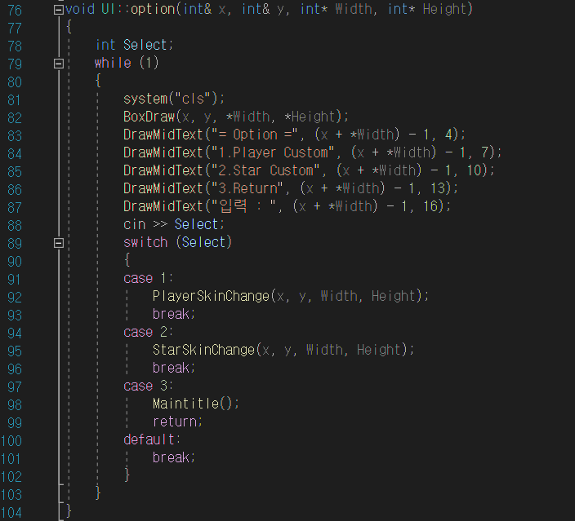
현재 진행 상황
UI 클래스

Slide 21
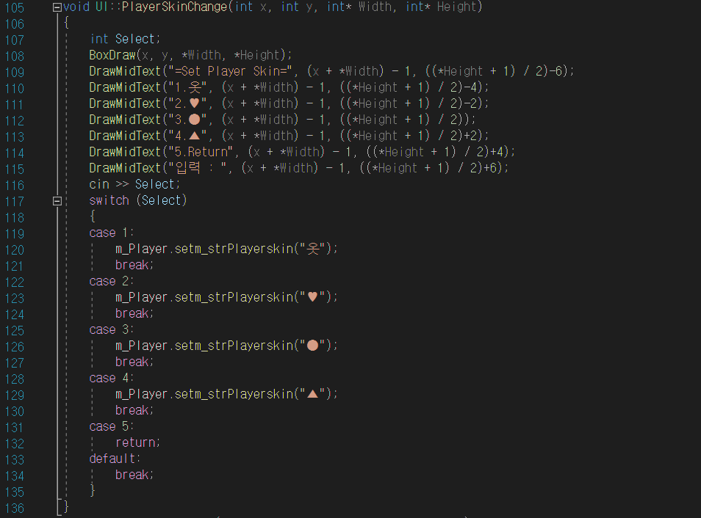
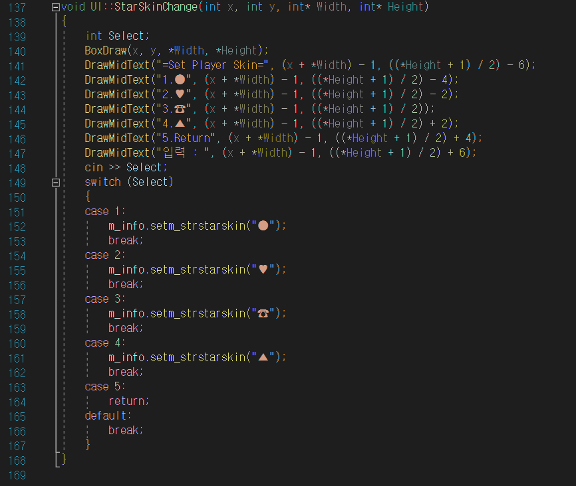
현재 진행 상황
UI 클래스

Slide 22
수정 예정 상황
장애물 낙하 기능
장애물의 속도 조절
장애물과 캐릭터의 충돌 판정
랭킹 시스템
전체 적인 수정 필요
상태를 보고 일정 내에 완성 못할 시 제외 예정

